Slide 1
C++编程724
预处理
类型别名typedef
迭代器(iterator)
main函数的参数

Slide 2
预处理
C/C++在编译开始之前，会使用预处理程序进行预处理，将一些预处理指令（宏）展开。
常见的预处理指令
  #include, #define, #ifdef, 带参数的宏, …
预处理指令不是C/C++的语句，因而不以;结尾
预处理器
编译器
链接器
源文件
.cpp
目标文件
.o
可执行文件
.exe

Slide 3
#include
#include <iostream>进行了什么操作？
文件内容复制粘贴
#include使用<>和””的区别
  <>在编译器的include文件夹中查找文件
  “”先当前cpp文件所在的文件夹下查找文件，找不到再去编译器的include文件夹下查找文件
#include可以使用任何类型的文件，不一定是.h

Slide 4
#define
代码字符串的直接替换
  #define NULL 0
  int* p = NULL; 展开为 int* p = 0;
带参数的#define
  #define MUL(x, y) x * y
  a = MUL(3, 4); 展开为 a = 3 * 4;
  a = MUL(2 + 3, 4 + 5); 展开为 a = 2 + 3 * 4 + 5;
  a = 1 / MUL(2, 2); 展开为a = 1 / 2 * 2;
  思考：如何定义MUL使得展开与直觉相符合？

Slide 5
预处理条件判断
预处理指令也可以使用条件判断
  #if, #else, #endif, #ifdef, #ifndef
一种常见的用法：防止重复包含头文件
  Header.h
  #ifndef _HEADER_H_
  #define _HEADER_H_
  ......
  #endif

Slide 6
类型别名
使用typedef语句可以给一个类型取一个别名
  typedef unsigned long ulong;
  typedef vector<int> vec_int;
  typedef vector< map<int, string> > StudentList;
  ulong x = 0xFFFF;
  vec_int vi;
  vi.push_back(12);
思考：下面两个语句有何不同？
  #define ulong unsigned long
  typedef unsigned long ulong;

Slide 7
迭代器
对C++的容器(vector, list等)中的元素使用迭代器(iterator)进行访问是非常方便的，也是官方推荐的方式。
每一种类型的容器都有自己的迭代器，迭代器的行为类似于指针；
遍历容器中的元素的通用格式，以vector<int>为例：
  vector<int> vi;
  for (vector<int>::iterator i = vi.begin(); i != vi.end(); ++i)
  {
  cout << *i << " ";
  }
示例1：使用迭代器访问vector

Slide 8
main函数的参数
C++ main函数的两种标准写法
int main()
{
……..
return 0;
}
int main(int argc, char* argv[])
{
……
return 0;
}

Slide 9
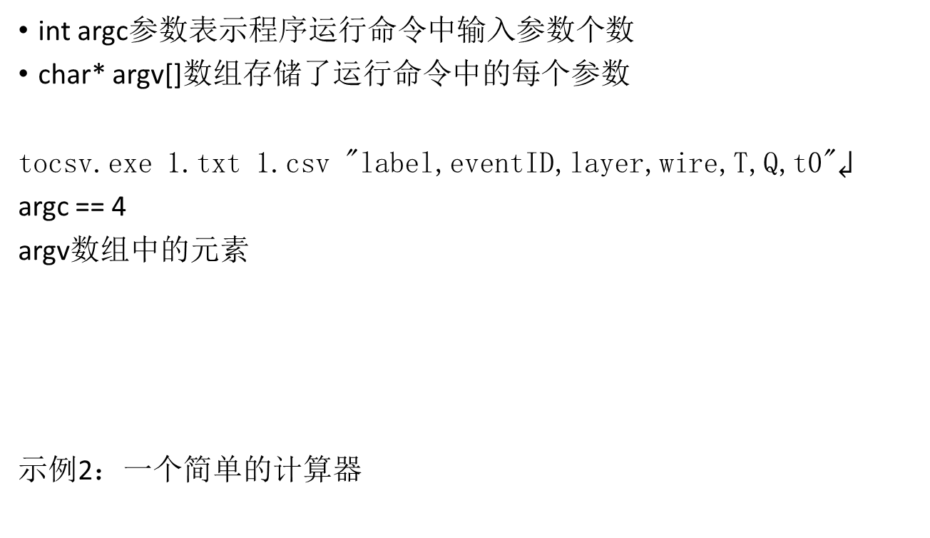
main函数的参数
int argc参数表示程序运行命令中输入参数个数
char* argv[]数组存储了运行命令中的每个参数
tocsv.exe 1.txt 1.csv "label,eventID,layer,wire,T,Q,t0"$↲$
argc == 4
argv数组中的元素
示例2：一个简单的计算器
argv[0] | argv[1] | argv[2] | argv[3]
“tocsv.exe” | “1.txt” | “1.csv” | “label,eventID,layer,wire,T,Q,t0”

Slide 10

练习
建议今晚将两道习题的代码交给我。
选做：对这两道习题，实现从命令行中传入参数
./datainfo.exe 1.txt$↲$
./tocsv.exe 1.txt 1.csv "label,eventID,layer,wire,T,Q,t0"$↲$

